Slide 1
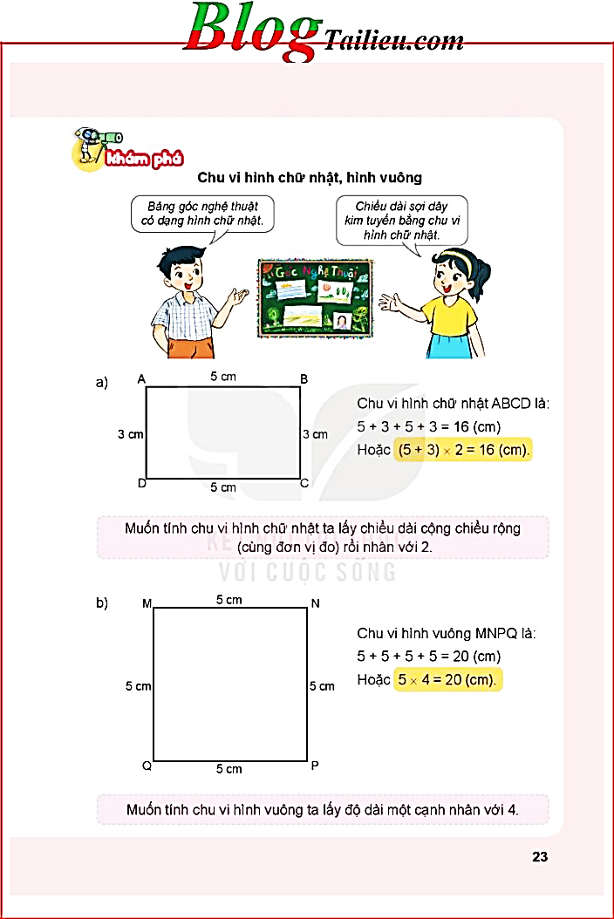
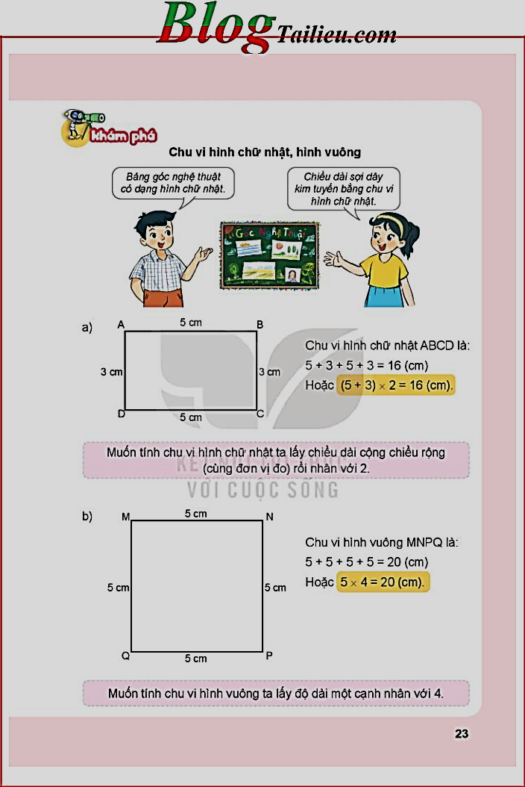
Thứ……ngày…..tháng…..năm…….
TOÁN
Chu vi hình chữ nhật, chu vi hình vuông
a)
Chu vi hình chữ nhật ABCD là
5 + 3 + 5 + 3 = 16 (cm)
Hoặc (5 + 3) x 2 = 16 (cm)

